Slide 1
Suomen
Maallikkotuomarit ry
Jouni lehtimäki | 19.9.2026
www.JOUNILEHTIMAKI.fi

Slide 2
Puolustaja ei puolusta rikosta, vaan ihmistä ja hänen oikeuksiaan.
Syytettyä on kohdeltava syyttömänä siihen saakka, kunnes syyllisyys on näytetty toteen. Puolustuksen tehtävänä ei ole todistaa syyttömyyttä.
Todistustaakka kuuluu syyttäjälle.
Puolustuksen kannalta keskeinen kysymys on jatkuvasti: onko syyttäjän esittämä näyttö todella riittävä tuomitsemiseen?
Järkevä (varteenotettava) epäily. Kaikkea epäilyä ei tarvitse poistaa, mutta tuomio ei voi perustua siihen, että syytetty todennäköisesti teki teon.

Slide 3
Puolustajan tehtävä on myös haastaa kertomuksia. Todistaja voi olla täysin vilpitön ja silti väärässä. Muisti, havainto-olosuhteet, ajan kuluminen ja jälkikäteen saatu tieto vaikuttavat kertomuksiin.
Esitutkintapöytäkirja ei ole oikeudenkäynti. Käräjäoikeuden ratkaisu perustuu oikeudenkäynnissä vastaanotettuun aineistoon. Esitutkinnassa syntynyt käsitys tapahtumista ei saisi muuttua huomaamatta lähtökohtaiseksi "totuudeksi".
Vaihtoehtoinen tapahtumankulku. Puolustuksen ei aina tarvitse osoittaa, mitä varmasti tapahtui. Jos näyttö mahdollistaa varteenotettavan vaihtoehtoisen tapahtumankulun, sillä voi olla ratkaiseva merkitys syyllisyyskysymykseen.

Slide 4
Syytetyn vaikeneminen. Syytetyllä on oikeus olla myötävaikuttamatta oman syyllisyytensä selvittämiseen. Vaikenemista ei pidä arkiajattelun tavoin tulkita automaattisesti merkiksi syyllisyydestä.
Henkilö ja teko on pidettävä erillään. Epämiellyttävä, epäuskottavalta vaikuttava tai aikaisemmin rikoksiin syyllistynyt ihminen voi käsiteltävässä asiassa olla syytön. Vastaavasti erittäin uskottavasti esiintyvä ihminen voi puhua totuudenvastaisesti.
Puolustaja tietää joskus enemmän kuin voi kertoa. Salassapito- ja lojaalisuusvelvollisuudet vaikuttavat puolustajan toimintaan. Oikeussalissa puolustajan ratkaisut voivat siksi joskus näyttää ulkopuolisesta erikoisilta.

Slide 5
Puolustaja ei saa valehdella tuomioistuimelle. Asiakkaan etujen ajaminen ei tarkoita sitä, että puolustaja voisi esittää tietoisesti perättömiä väitteitä tai johtaa tuomioistuinta harhaan.
Puolustuksen ja syyttäjän vastakkainasettelu kuuluu järjestelmään. Hyvä puolustus ei vaikeuta oikeuden toteutumista, vaan on yksi oikeudenmukaisen oikeudenkäynnin edellytyksistä.
Lautamiehen erityinen vastuu. Lautamies ei ole yleisen oikeustajun edustaja siinä merkityksessä, että ratkaistaisiin, miltä asia "tuntuu". Lautamies käyttää tuomiovaltaa ja arvioi näyttöä samojen oikeudellisten periaatteiden pohjalta kuin ammattituomari.

Slide 6
Rikoksesta syytetyn kertomus vaikuttaa teistä epäuskottavalta. Syyttäjänkään näyttö ei kuitenkaan täysin vakuuta.
Voidaanko syytetty tuomita sillä perusteella, että hänen oma selityksensä on vielä epäuskottavampi?

Slide 7
Kysymys ei viime kädessä ole siitä, uskommeko syytettyä, vaan siitä, onko syyttäjä näyttänyt syytteen toteen vaaditulla varmuudella.
Puolustuksen tehtävä ei ole huolehtia siitä, että syytetty voittaa. Puolustuksen tehtävä on huolehtia siitä, ettei ketään rangaista ilman lain edellyttämää näyttöä ja oikeudenmukaista oikeudenkäyntiä.

Slide 8


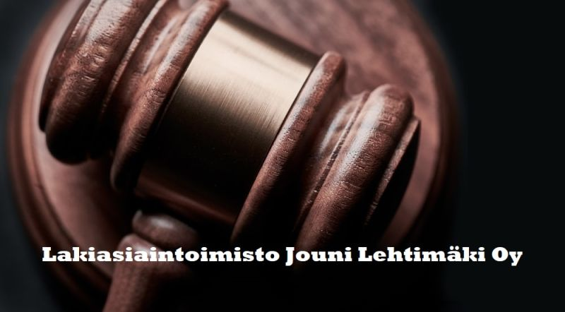



Kiitos! Kysymyksiä?

